Slide 1
포 트 폴 리 오
클라이언트 프로그래머 지원 최예람

Slide 2
CONTENTS
IOCP
전체 구조
비동기화
State 패턴
Map (Red Black Tree)
MemoryPool
Render Sector
Sector 구조
Quad Tree
LRU Queue 구현
Dump

Slide 3
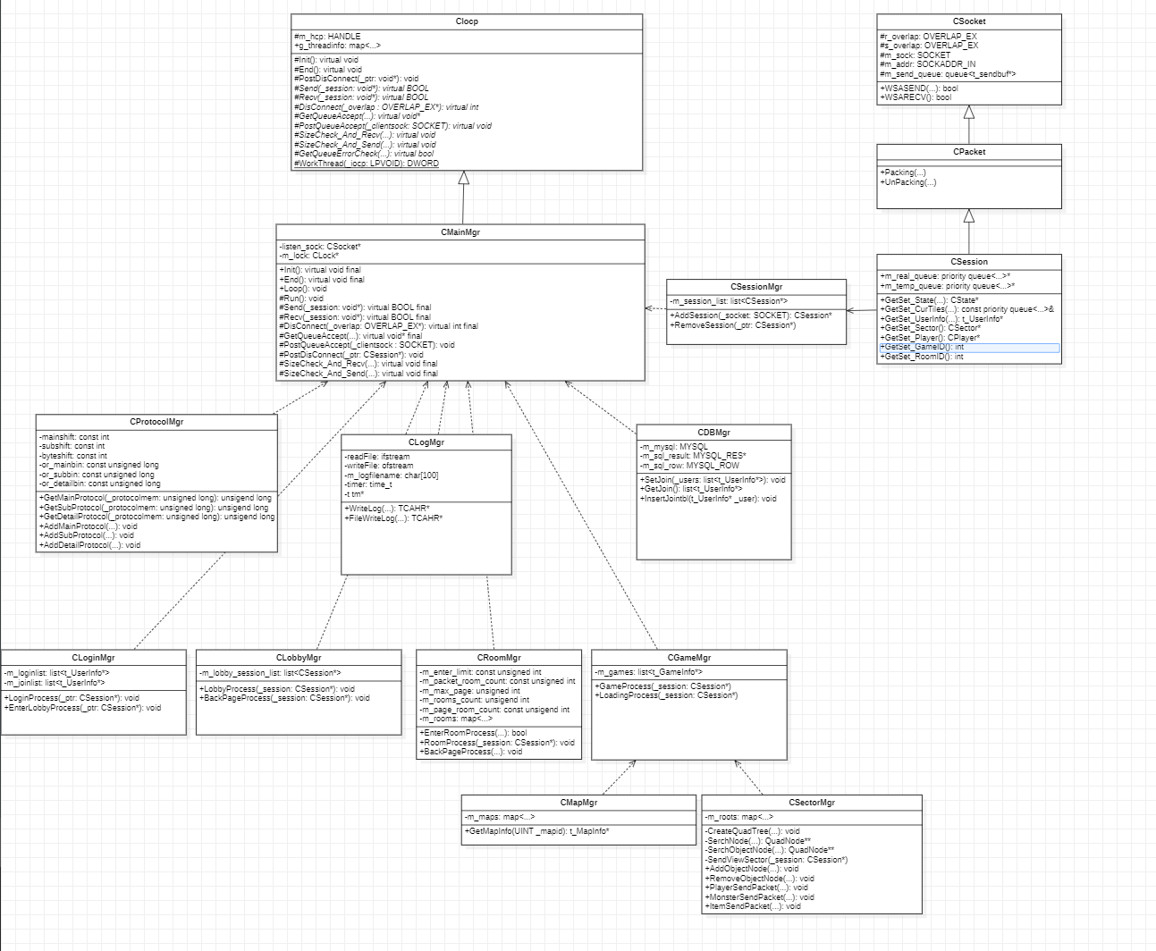
IOCP
전체 구조

Slide 4
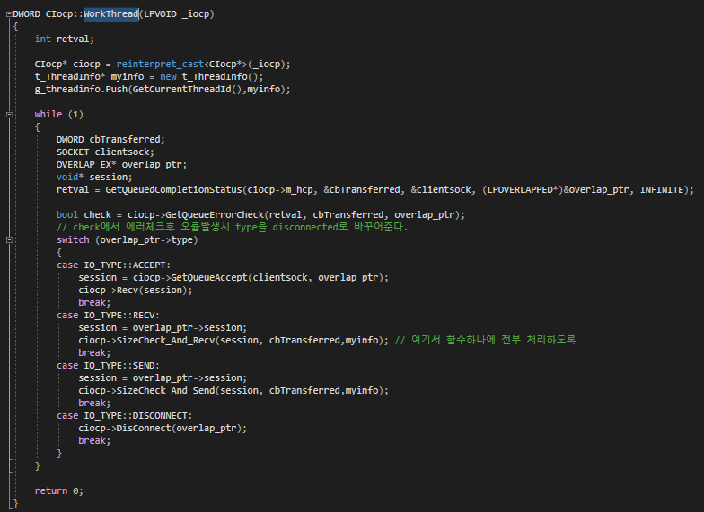
IOCP
비동기화
IOCP를 사용하여
소켓 함수들을
비동기화

Slide 5
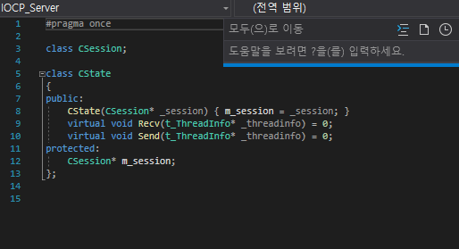
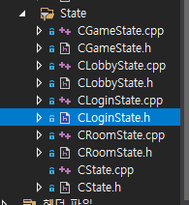
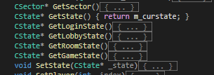
IOCP
State 패턴
State 패턴을 이용하여
현재 요청 들어온 client(Session)의 현재 상태에 따라 수행할 명령을 다르게 합니다.

Slide 6
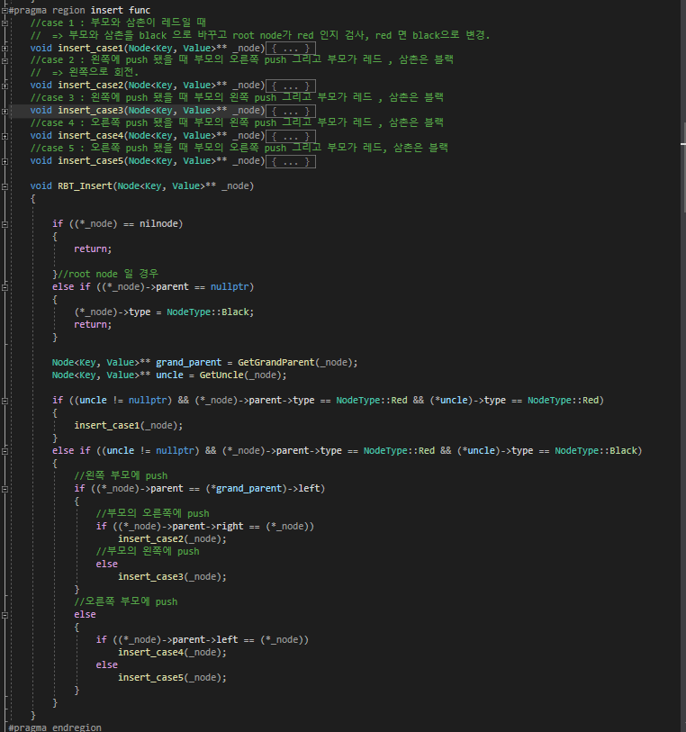
Map
Red-Black-Tree
Insert
Insert 시 주의해야 할
case 5가지에 대해
구현하여 RBT_Insert()에서
처리 하도록 했습니다.

Slide 7
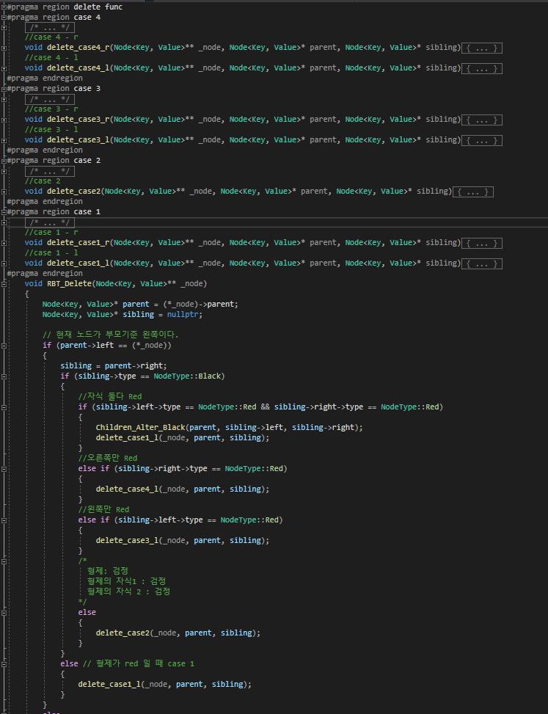
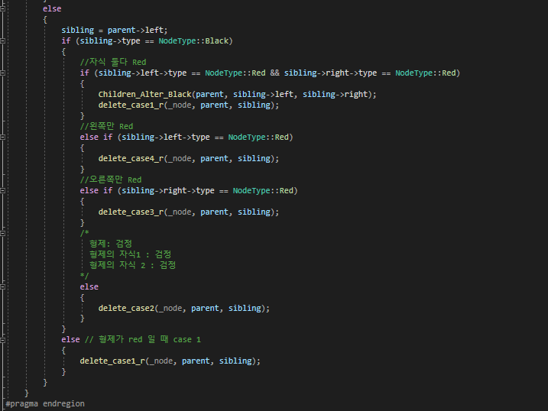
Map
Red- Black- Tree
Delete
Delete시 주의해야 할
case 4가지에 대해
구현하여 RBT_Delete()에서
처리 하도록 했습니다.

Slide 8

Map
Red- Black- Tree
Delete
구현한 STL을 map으로 사용.
CIocp.h
= 스레드ID,스레드 정보
CMapMgr.h
= 맵ID,맵 정보
CSectorMgr.h
= SectorID,root Node주소
MemoryPool_2.h
= 메모리 크기,
생성된 memorypool 정보

Slide 9

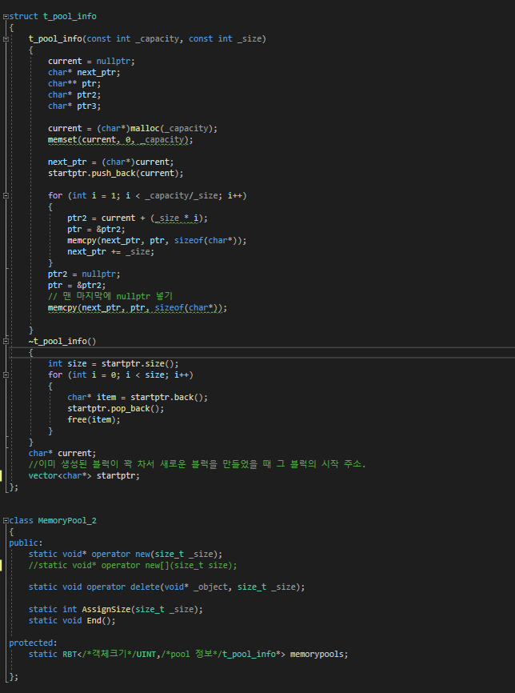
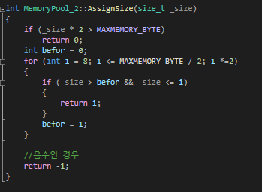
MemoryPool
AssignSize()
AssignSize()로 들어온
객체의 size를 보고
어느 memorypool 블록을
배정할지 결정해서
Size를 반환 해줍니다.
이 Size가 곧 map(RBT)의
ID입니다.

Slide 10
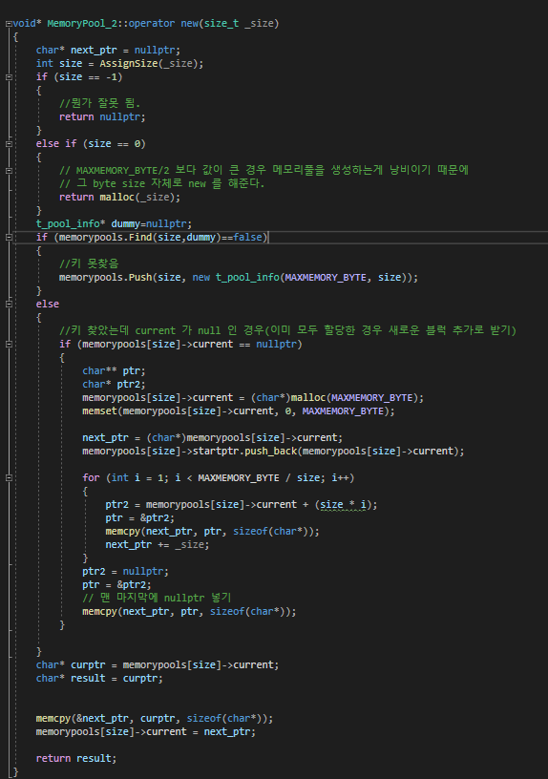
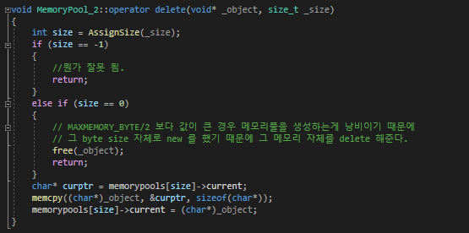
MemoryPool
New
New/Delete
NEW
모든 블록은
MEMORY_BYTE=32768
만큼 할당 받고 해당 블록에서
쪼개서 사용합니다.
최초 할당
or
이미 사용중인 블록이 용량X
=
새로운 블록 추가 할당
Delete
DELETE
반환된 memory를 memorypool에
반환합니다.

Slide 11
Render Sector
Sector 구조

